Slide 1
اصول برنامه Glomosim
اقتباس از Michael AuYeung و چند منبع ديگر
ترجمه: مهدي عبداللهي
Notes:
No notes here.

Slide 2
مقدمه
GloMoSimمجموعه اي از توابع كتابخانه اي جهت شبيه سازي سيستم هاي اطلاعاتي سيار مي باشد كه به طور خاص براي شبيه سازي شبكه هاي بي سيم و تك منظوره به كار مي رود. اين نرم افزار از طريق آدرس وب دانشگاه يو سي ال اي آمريكا قابل دريافت است.
http://pcl.cs.ucla.edu/projects/glomosim/
كاربري اين نرم افزار نسبت به NS - كه يك نرم افزار شبيه سازي ديگر است – آسان تر است.

Slide 3
فهرست مطالب
نحوه نصب روي سيستم عامل هاي بر مبناي يونيكس
مثال در مورد RPM-based Linux (RPM يك ابزار خط فرماني قوي براي نصب، حذف و ارتقاي نرم افزار هاي كامپيوتري است)
نصب روي سيستم عامل ويندوز
اجراي يك شبيه سازي ساده
مشاهده نتايج در GloMoSim VT

Slide 4
نصب در سيستم عامل بر مبناي يونيكس
ما مراحل نصب را در سيستم لينوكس بر مبناي RPM نشان مي دهيم:
Red Hat
Mandrake
…

Slide 5
با فرمان زير بسته را از حالت فشرده خارج مي كنيم:
gunzip glomosim-2.03.tar.gz
با دستور زير بسته را باز مي كنيم:
tar xvf glomosim-2.03.tar

Slide 6
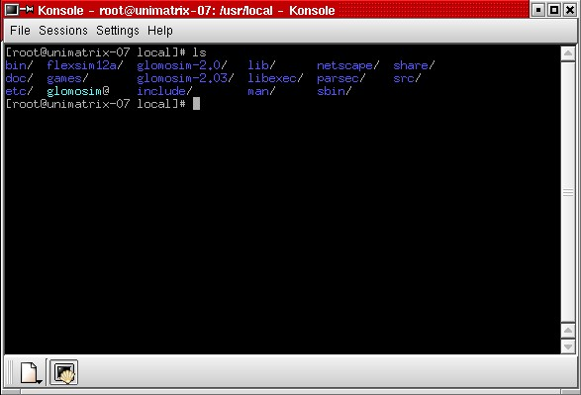
glomosim و parsec را در پوشه /usr/local نصب مي كنيم.

Slide 7
در نظر داشته باشيد كه پوشه هاي داخل parsec در واقع فهرست سيستم عامل هاي پشتيباني شده توسط برنامه GloMoSim را نشان مي دهند. GloMoSim داراي يك سورس كد واحد است كه كامپايلر آن روي سيستم عامل هاي AIX، IRIS، Solaris، Windows NT، FreeBSD و Linux پشتيباني مي شود.

Slide 8
با فرض استفاده از tcsh يا csh متغير محيطي path را مقدار دهي كنيد:
PCC_DIRECTORY
PATH

Slide 9
مقدارPCC_DIRECTORY بايد برابر /usr/local/parsec/redhat-7.2 باشد كه شما parsec را در آن قرار مي دهيد. اگر شما از لينوكس و gcc نگارش 2.95 يا بالاتر استفاده مي كنيد استفاده از پوشه redhat-7.2 الزامي است.
لازم است كه متغير PATH مسير كامل pcc يعني /usr/local/parsec/redhat-7.2/bin را در بر داشته باشد.
تنها متغير محيطي مهم PCC_DIRECTORY است صرفنظر از اين كه مقادير پيش فرض قابل قبول هستند.

Slide 10
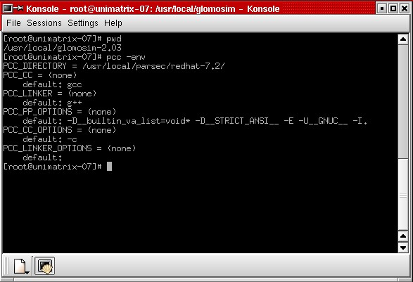
بررسي كنيد كه pcc از داخل هر پوشه اي اجرا شود.
مقدار متغير محيطي pcc را با فرمان pcc –env بررسي نماييد.

Slide 11
از داخل پوشه glomosim\main دستور make را اجرا كنيد.
پس از اتمام اجراي دستور make برنامه glomosim از داخل پوشه bin قابل اجرا است.
فايل هاي مربوط به رابط گرافيكي جاوا را نيز از داخل java_gui كامپايل كنيد.

Slide 12
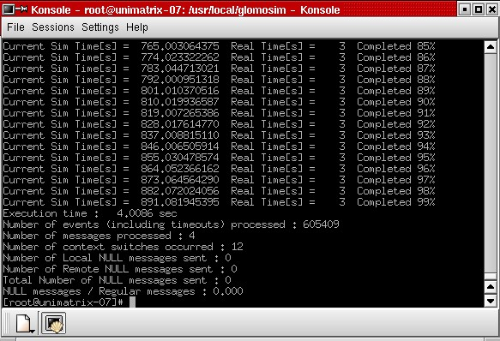
تصوير خروجي برنامه براي يك پروژه شبيه سازي

Slide 13
كامپايلر جاوا بايد بر روي سيستم نصب شده باشد. لازم به ذكر است كه براي كامپايل برنامه JRE (Java Runtime Environment) كافي نيست و بايد J2SDK (Java 2 Software Development Kit) را نيز از سايت java.sun.com دانلود كنيد.
توضيح: به دليل تحريم ايران از طرف سايت مذكور اين فايل را از سايت ديگري دانلود كرديم.
پكيج مربوط به لينوكس يك فايل از نوع rpm.bin است. پس از تعيين مجوز با دستور chmod 755 مي توانيد فايل دانلود شده را اجرا نماييد. سپس با استفاده از rpm –i فايل RPM غير فشرده را نصب كنيد.
كامپايلر جاوا javac و مفسر زمان اجرا runtime java در يك پوشه مانند /usr/java/<version of java>/bin قرار دارند. كه توصيه مي شود از نگارش 1.3 يا بالاتر استفاده كنيد.

Slide 14
نصب روي سيستم عامل ويندوز ايكس پي
ابتدا بايد برنامه هاي زير در ويندوز نصب شده باشند
Visual Studio 6.0 w/ sp4
Java SDK 1.2+
به هنگام نصب ويژوال استوديو زماني كه براي مقدار دهي متغير هاي محيطي (environment variables ) از شما سؤال مي شود گزينه Accept را انتخاب كنيد. اگر اين گزينه را انتخاب نكرده ايد مي توانيد با اجراي فرمان vcvars.bat متغير ها را مقدار دهي كنيد.
ماشين مجازي جاوا را همانند مرحله قبل (منتها اين بار براي سيستم عامل ويندوز) دانلود و نصب كنيد.
مسير برنامه را به متغير محيطي PATH اضافه نماييد.

Slide 15
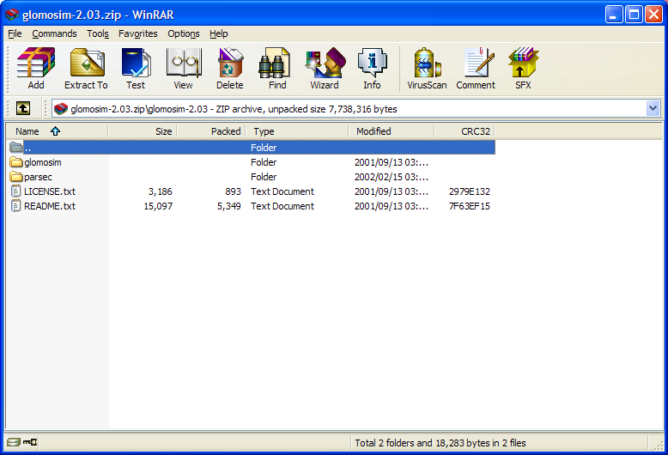
با استفاده از برنامه winrar مي توانيد glomosim را در پوشه %programfiles% يا هر مسير دلخواه (مثلا e:\glomosim) نصب كنيد.

Slide 16
متغيرهاي محيطي مربوط به مسير را مقدار دهي كنيد. (مطابق شكل هاي صفحه بعد)
PCC_DIRECTORY
C:\Program Files\glomosim-2.03\parsec\windowsnt-4.0-vc6
PATH
C:\Program Files\glomosim-2.03\parsec\windowsnt-4.0-vc6 \bin
Visual Studio vcvars.bat
مقدار متغير محيطي pcc را از طريق فرمان pcc –env چك كنيد.

Slide 17
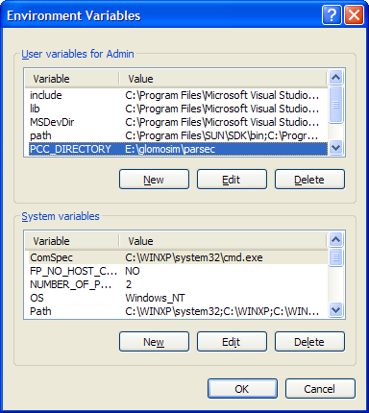

Slide 18
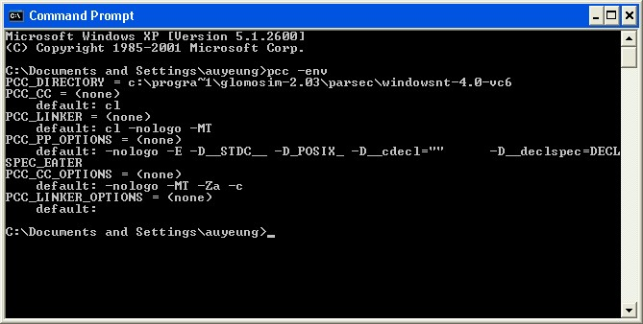

Slide 19
به دليل اينكه ممكن است وجود فاصله در نام پوشه (Program Files) موجب بروز نقص در اجراي برنامه گردد احتياطا بهتر است كه نام پوشه را بدون فاصله انتخاب نماييم. لذا به جاي مسير C:\Program Files\glomosim-2.03\parsec\windowsnt-4.0-vc6 مسير E:\glomosim\parsec\windowsnt-4.0-vc6 (يا مشابه با اين) را انتخاب مي نماييم و PCC_DIRECTORY را مقدار دهي مي كنيم.
مقادير E:\glomosim\parsec\bin;E:\glomosim\parsec\runtime; E:\glomosim\parsec\main; را به انتهاي متغير PATH اضافه مي كنيم.
مقدار E:\glomosim\parsec\runtime; را به انتهاي متغير محيطي lib مي افزاييم.
مقدار E:\glomosim\parsec\include را به انتهاي متغير محيطي include مي افزاييم.

Slide 20
در ضمن مي توانيم تغييرات فوق را در يك فايل دسته اي (مثلا با نام a.bat) بنويسيم و قبل از اجراي glomosim يا ملحقات آن اجرا نماييم.
Set PCC_DIRECTORY= E:\glomosim\parsec\windowsnt-4.0-vc6
Set PATH=%PATH%; E:\glomosim\parsec\bin;E:\glomosim\parsec\runtime; E:\glomosim\parsec\main;
Set lib=%lib%; E:\glomosim\parsec\runtime;
Set include=%include%; E:\glomosim\parsec\include;

Slide 21
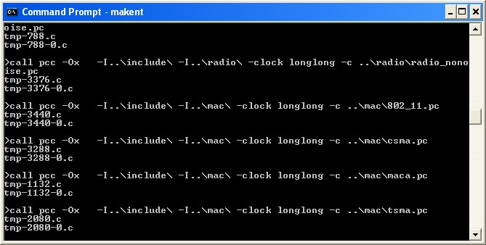
برنامه makent.bat را از پوشه golomsim\main اجرا كنيد. پس از اتمام اجراي اين برنامه، glomosim داخل پوشه bin آماده اجرا خواهد بود.
با فرمان javac *.java داخل پوشه java_gui فايل هاي جاوا را نيز كامپايل كنيد.

Slide 22
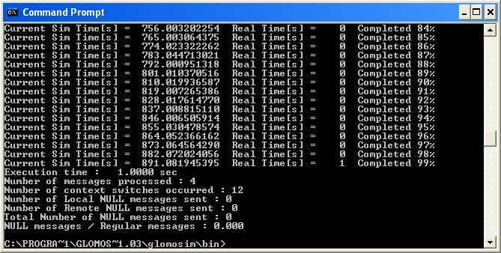
اجراي برنامه در محيط ويندوز
براي اجراي برنامه داخل پوشه bin فرمان glomosim datafile را وارد نماييد كه به جاي datafile نام فايلي را كه داده ها در آن ذخيره شده است، بنويسيد.
Notes:
.

Slide 23
اجراي برنامه در محيط ويندوز
اگر مي خواهيد خروجي را نيز داخل يك فايل متني داشته باشيد مي توانيد با استفاده از piping اين كار را انجام دهيد.
E:\glomosim\glomosim\bin>glomosim.exe config.in > gs.out
دستور بالا داده ها را از فايل متني config.in خوانده نتيجه اجرا را در gs.out ذخيره مي نمايد.
مثال هاي موجود در پوشه glomosim\glomosim\scenarios را نيز مي توانيد داخل پوشه bin كپي كرده، اجرا نماييد.
Notes:
.

Slide 24
اجراي يك شبيه سازي پايه
اجراي glomosim به محتويان فايل config.in بستگي دارد كه به تعدادي از متغيرهاي پايه اي اشاره مي نماييم.
به دليل نام گذاري خوش تعريف، بيشتر متغيرها از روي نام شان قابل تشخيص اند و ما به مواردي كه در config.in توضيح داده نشده اند، مي پردازيم.

Slide 25
SIMULATION-TIME
كل زمان شبيه سازي
TERRAIN-DIMENSIONS
موقعيت محيط شبيه سازي
NUMBER-OF-NODES
تعداد گره ها
لازم به ذكر است كه اين ها پارامترهايي هستند كه بيشتر به اين كلاس نزديك اند و radio pathloss و propogation بيشتر در حالت هاي سيار مورد مطالعه قرار مي گيرند.

Slide 26
NODE-PLACEMENT
روش جانمايي گره هاي شبكه
random تصادفي
grid جدولي
uniform يكنواخت
by input file allowed از طريق فايل ورودي
MOBILITY
حركت گره هاي شبكه
none بدون حركت
random-waypoint مسيرهاي تصادفي
by trace تعقيب
by pathloss matrix ماتريس مسير

Slide 27
MAC-PROTOCOL
تعريف نوع MAC استفاده شده:
CSMA
TSMA
MACA
802.11

Slide 28
ROUTING-PROTOCOL
تعريف نوع پروتوكل مسير يابي
Bellman-Ford
AODV
DSR
LAR
WRP
Fisheye
ZRP
Static
به نظر مي رسد برخي پروتوكل ها هنوز پياده سازي نشده اند. فايل هاي ZRP خالي هستند.

Slide 29
انتخاب پارامترهاي گزارش هاي آماري (به صورت yes/no)
APPLICATION-STATISTICS (لايه كاربرد)
TCP-STATISTICS
UDP-STATISTICS
ROUTING-STATISTICS (لايه مسير ياب)
NETWORK-LAYER-STATISTICS (لايه شبكه)
MAC-LAYER-STATISTICS
RADIO-LAYER-STATISTICS
CHANNEL-LAYER-STATISTICS
MOBILITY-STATISTICS
GUI-OPTION
GUI-RADIO
GUI-ROUTING
Notes:
No notes here.

Slide 30
ساير فايل هاي مورد استفاده
glomo.stat حين شبيه سازي ايجاد مي گردد و شامل كليه آمار ها است. از طرفي به دليل اين كه به تفكيك لايه و گره ايجاد گرديده، محتويات آن به آساني قابل فيلتر شدن است.
mcast.conf شامل اطلاعات مالتي كست مي باشد.
ستون اول آدرس گره مبداء source-node-address
ستون دوم آدرس مالتي كست multicast address
ستون سوم زمان اتصال join time
ستون چهارم زمان انفصال leave time

Slide 31
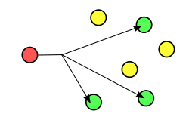
Multicast آدرس دهی مالتی کست، یک فناوری در شبکه است که که اطلاعات را به طور همزمان به گروهی از گره های مقصد تحویل می دهد و از این راهکار استفاده می کند که هریک از پیوند های شبکه، پیام را فقط یک بار تحویل می دهد و اطلاعات را فقط وقتی کپی می کند که پیوند ها به دو شاخه تقسیم شوند و به دو مقصد بروند.

Slide 32
anycast انیکست نوعی آدرس‌دهی و مسیریابی در شبکه است که داده در آن به مقصدی هدایت می شود که از دیدگاه همبندی مسیریابی، نزدیک ترین و بهترین است.

Slide 33
Broadcasting در شبکه رایانه‌ای، انتشار به انتقال بسته اطلاعاتی که به وسیله دستگاهی در شبکه دریافت می شود اطلاق می گردد.

Slide 34
Unicast در شبکه رایانه ای انتقال یونیکست انتقال بسته‌های اطلاعاتی است به یک رایانه مقصد (نه بیشتر)

Slide 35
مشاهده نتايج در GloMoSim VT
ابزار تصويري (Visualization Tool) اين امكان را به شما مي دهد كه به صورت دياگرام هاي گرافيكي نتيجه شبيه سازي را مشاهده نماييد.
براي استفاده از اين ابزار
Glomosim را داخل VT اجرا نماييد.
يك trace file ذخيره كنيد
فايل ايجاد شده را پخش (Play) كنيد.

Slide 36
نمونه اجرا به صورت تصوير متحرك
براي شروع نمايش، روي تصوير كليك كنيد.

Slide 37
نمايي از اجرا درGloMoSim VT

Slide 38
پروتکل های دسترسی چند گانه با قابلیت شنود سیگنال CSMA
به مجموعهٔ این پروتکل ها، پروتکل های شنود سیگنال نیز گوییم. این پروتکل ها مناسب تر بوده و کاربردی تر هستند. چراکه بدون تحقیق حکم صادر نمی کنند!

Slide 39
Persistent CSMA
به این پروتکل که گاهی به آن 1-Persistent CSMA نیز گوییم طبق الگوریتم زیر کار می کند:
به کانال گوش بده.
اگر کانال خالی است اطلاعات را به سوی کانال ارسال کن.
در غیر اینصورت به مرحله ۱ بازگرد.
در این روش نیز امکان تصادم وجود دارد. دو حالت زیر سناریوهای احتمالی وقوع این رویداد است:
تاخیر انتشار وجود داشته باشد.
انتظار هم‌زمان برای خالی شدن کانال

Slide 40
Nonpersistent CSMA
این پروتکل مبتنی بر شنود سیگنال است و طبق الگوریتم زیر است:
به کانال گوش بده.
اگر کانال خالی است اطلاعات را به سوی کانال ارسال کن.
در غیر اینصورت زمان تصادفی را صبر کن.
بازگشت به مرحله ۱.
این روش با حالت قبل دو تفاوت دارد:
تاخیر بیشتری نسبت به روش قبل دارد.
زمان انتظار به صورت تصادفی محاسبه می گردد.

Slide 41
p-Persistent CSMA
این پروتکل برای کانالهای زمان بندی مناسب است و دارای الگوریتم زیر است:
شنود کانال.
اگر کانال اشغال نیست آنرا با احتمال p به روی کانال قرار بده (این امر قطعی نیست).
در غیر این صورت تا بعد از اسلات بعدی صبر کن و به مرحله ۱ بازگرد.
تا اینجا چند پروتکل را برسی کردیم، قبل از ادامه این بخش توجه شما را به شکل روبرو جلب می کنیم که به مقایسه بهره وری کانال(ظرفیت مفید) بر حسب بار پرداخته است. قبل از بحث در مورد ادامه پروتکل ها این نکته را خاطر نشان می کنیم که تمام پروتکل هایی که تا اینجا برسی کردیم دسترسی تصادفی را به کانال دارند.

Slide 42
CSMA با تشخیص تصادم
در این پروتکل به محض تشخیص تصادم ادامه ارسال فریم آسیب دیده متوقف می گردد. این قطع شدن سریع، باعث می‌شود که در پهنای باند به میزان زیادی سرفه جویی شود. چنین پروتکلی را به اختصار CSMA/CD یا پروتکل دسترسی چندگانه با قابلیت شنود سیگنال حامل همراه با تشخیص تصادم نامیم. CSMA/CD می تواند در سه وضعیت باشد:
رقابت
ارسال
بیکار
مرجع: شبکه های کامپیوتری - آندرواس. تَنن بام - ویراست چهارم۲۰۰۳
براي ادامه به صفحه ٢٧ بازگرديد.

